Slide 1

Unit 10: Days of the week
Lesson 2.2: Vocabulary & Phonics
Page: 67

Slide 2
Lesson Outline
Warm-up
Phonics
Practice
Consolidation
Wrap-up

Slide 3
Objectives
By the end of this lesson, students will be able to gain the following:
Skills:
Consolidation of letters from “a” to “y”.

Slide 4

WARM UP

Slide 5









GAME WITH
DOREAMON
Start

Slide 6

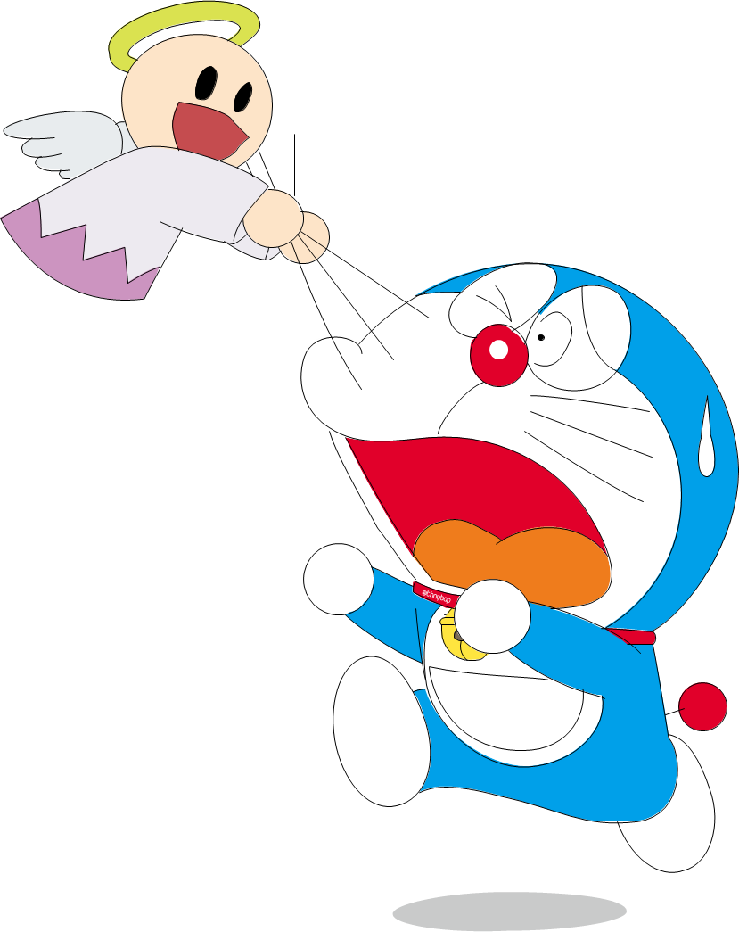






Yeahhh,
That’s right!
Which letter these words belong to?
Huhu,
That is wrong.
Try your best
Letter Oo
Letter Nn
Letter Pp
Letter Vv
Thầy cô nhấp chuột 1 lần để hiện câu hỏi. Nhấp thêm 1 lần để hiện các đáp án
Thầy cô nhấp vào chiếc chuông ở màu mà học sinh chọn để kiểm tra đáp án
Sau khi HS trả lời xong, thầy cô nhấp chuột hoặc phím -> để đến câu hỏi tiếp theo
Notes:
- Thầy cô nhấp chuột 1 lần để hiện câu hỏi. Nhấp thêm 1 lần để hiện các đáp án.
- Thầy cô nhấp vào chiếc chuông vàng ở màu mà học sinh chọn để kiểm tra đáp án
- Sau khi HS trả lời xong, thầy cô nhấp chuột hoặc phím -> để đến câu hỏi tiếp theo

Slide 7



Yeahhh,
That’s right!
Which letter these words belong to?
Huhu,
That is wrong.
Try your best
.
Letter Qq
Letter Rr
Letter Ww
Letter Xx
Thầy cô nhấp chuột 1 lần để hiện câu hỏi. Nhấp thêm 1 lần để hiện các đáp án
Thầy cô nhấp vào chiếc chuông ở màu mà học sinh chọn để kiểm tra đáp án
Sau khi HS trả lời xong, thầy cô nhấp chuột hoặc phím -> để đến câu hỏi tiếp theo
Notes:
- Thầy cô nhấp chuột 1 lần để hiện câu hỏi. Nhấp thêm 1 lần để hiện các đáp án.
- Thầy cô nhấp vào chiếc chuông vàng ở màu mà học sinh chọn để kiểm tra đáp án
- Sau khi HS trả lời xong, thầy cô nhấp chuột hoặc phím -> để đến câu hỏi tiếp theo

Slide 8



Yeahhh,
That’s right
Which letter these words belong to?
Huhu,
That is wrong.
Try your best
Letter Ss
Letter Uu
Letter Vv
Letter Tt
Thầy cô nhấp chuột 1 lần để hiện câu hỏi. Nhấp thêm 1 lần để hiện các đáp án
Thầy cô nhấp vào chiếc chuông ở màu mà học sinh chọn để kiểm tra đáp án
Sau khi HS trả lời xong, thầy cô nhấp chuột hoặc phím -> để đến câu hỏi tiếp theo
Notes:
- Thầy cô nhấp chuột 1 lần để hiện câu hỏi. Nhấp thêm 1 lần để hiện các đáp án.
- Thầy cô nhấp vào chiếc chuông vàng ở màu mà học sinh chọn để kiểm tra đáp án
- Sau khi HS trả lời xong, thầy cô nhấp chuột hoặc phím -> để đến câu hỏi tiếp theo

Slide 9
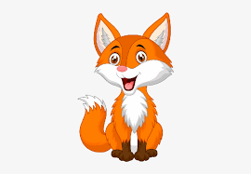

Yeahhh,
That’s right!
Which letter these words belong to?
Huhu,
That is wrong.
Try your best
.
Letter Qq
Letter Xx
Letter Ww
Letter Vv
Thầy cô nhấp chuột 1 lần để hiện câu hỏi. Nhấp thêm 1 lần để hiện các đáp án
Thầy cô nhấp vào chiếc chuông ở màu mà học sinh chọn để kiểm tra đáp án
Sau khi HS trả lời xong, thầy cô nhấp chuột hoặc phím -> để đến câu hỏi tiếp theo
Notes:
- Thầy cô nhấp chuột 1 lần để hiện câu hỏi. Nhấp thêm 1 lần để hiện các đáp án.
- Thầy cô nhấp vào chiếc chuông vàng ở màu mà học sinh chọn để kiểm tra đáp án
- Sau khi HS trả lời xong, thầy cô nhấp chuột hoặc phím -> để đến câu hỏi tiếp theo

Slide 10

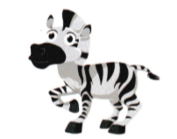



Yeahhh,
That’s right
Choose the picture beginning with the sound
“s”
Huhu,
That is wrong.
Try your best
Thầy cô nhấp chuột 1 lần để hiện câu hỏi. Nhấp thêm 1 lần để hiện các đáp án
Thầy cô nhấp vào chiếc chuông ở màu mà học sinh chọn để kiểm tra đáp án
Sau khi HS trả lời xong, thầy cô nhấp chuột hoặc phím -> để đến câu hỏi tiếp theo
Notes:
- Thầy cô nhấp chuột 1 lần để hiện câu hỏi. Nhấp thêm 1 lần để hiện các đáp án.
- Thầy cô nhấp vào chiếc chuông vàng ở màu mà học sinh chọn để kiểm tra đáp án
- Sau khi HS trả lời xong, thầy cô nhấp chuột hoặc phím -> để đến câu hỏi tiếp theo

Slide 11
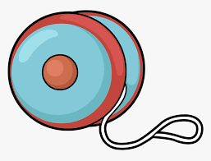


Yeahhh,
That’s right
Huhu,
That is wrong.
Try your best
Choose the picture beginning with the sound “v”
Thầy cô nhấp chuột 1 lần để hiện câu hỏi. Nhấp thêm 1 lần để hiện các đáp án
Thầy cô nhấp vào chiếc chuông ở màu mà học sinh chọn để kiểm tra đáp án
Sau khi HS trả lời xong, thầy cô nhấp chuột hoặc phím -> để đến câu hỏi tiếp theo
Notes:
- Thầy cô nhấp chuột 1 lần để hiện câu hỏi. Nhấp thêm 1 lần để hiện các đáp án.
- Thầy cô nhấp vào chiếc chuông vàng ở màu mà học sinh chọn để kiểm tra đáp án
- Sau khi HS trả lời xong, thầy cô nhấp chuột hoặc phím -> để đến câu hỏi tiếp theo

Slide 12


Yeahhh,
That’s right!
Huhu,
That is wrong.
Try your best
Choose the picture beginning with the sound “p”
Thầy cô nhấp chuột 1 lần để hiện câu hỏi. Nhấp thêm 1 lần để hiện các đáp án
Thầy cô nhấp vào chiếc chuông ở màu mà học sinh chọn để kiểm tra đáp án
Sau khi HS trả lời xong, thầy cô nhấp chuột hoặc phím -> để đến câu hỏi tiếp theo
Notes:
- Thầy cô nhấp chuột 1 lần để hiện câu hỏi. Nhấp thêm 1 lần để hiện các đáp án.
- Thầy cô nhấp vào chiếc chuông vàng ở màu mà học sinh chọn để kiểm tra đáp án
- Sau khi HS trả lời xong, thầy cô nhấp chuột hoặc phím -> để đến câu hỏi tiếp theo

Slide 13


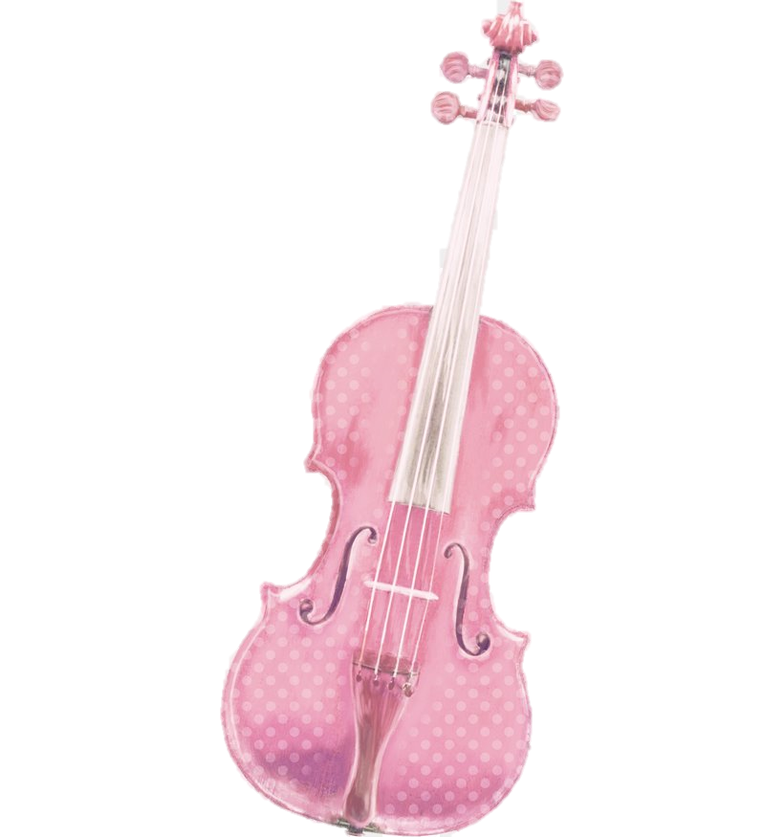
Yeahhh,
That’s right!
Huhu,
That is wrong.
Try your best
Choose the picture beginning with the sound “w”
Thầy cô nhấp chuột 1 lần để hiện câu hỏi. Nhấp thêm 1 lần để hiện các đáp án
Thầy cô nhấp vào chiếc chuông ở màu mà học sinh chọn để kiểm tra đáp án
Sau khi HS trả lời xong, thầy cô nhấp chuột hoặc phím -> để đến câu hỏi tiếp theo
Notes:
- Thầy cô nhấp chuột 1 lần để hiện câu hỏi. Nhấp thêm 1 lần để hiện các đáp án.
- Thầy cô nhấp vào chiếc chuông vàng ở màu mà học sinh chọn để kiểm tra đáp án
- Sau khi HS trả lời xong, thầy cô nhấp chuột hoặc phím -> để đến câu hỏi tiếp theo

Slide 14

It’s time to learn …

Slide 15


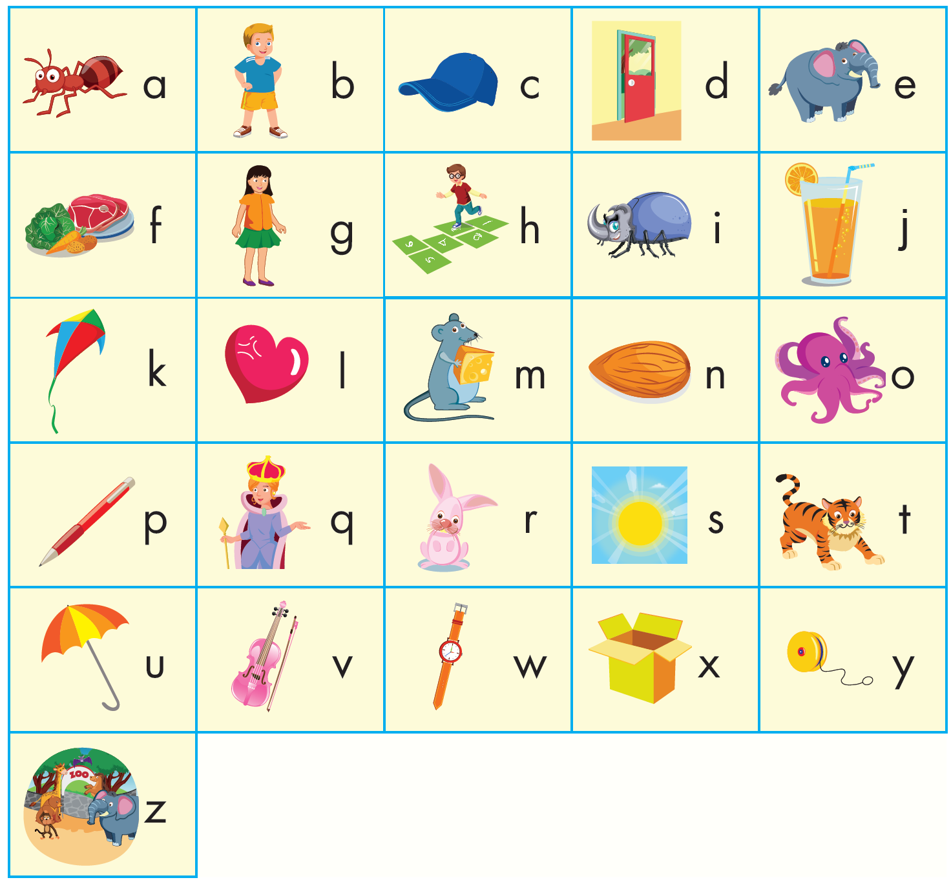

Click each icon to hear the sound

Slide 16

Practice

Slide 17
It’s time to play …

Slide 18

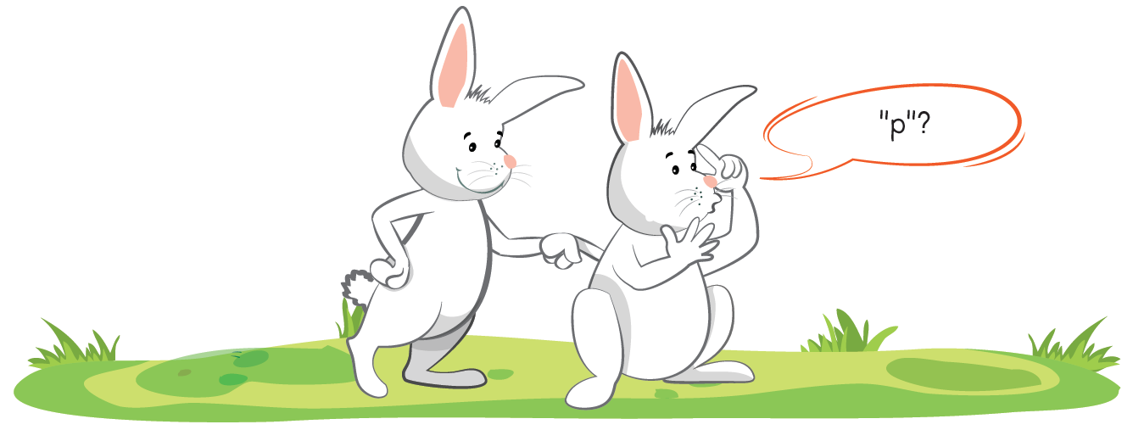

Slide 19

Further Practice

Slide 20

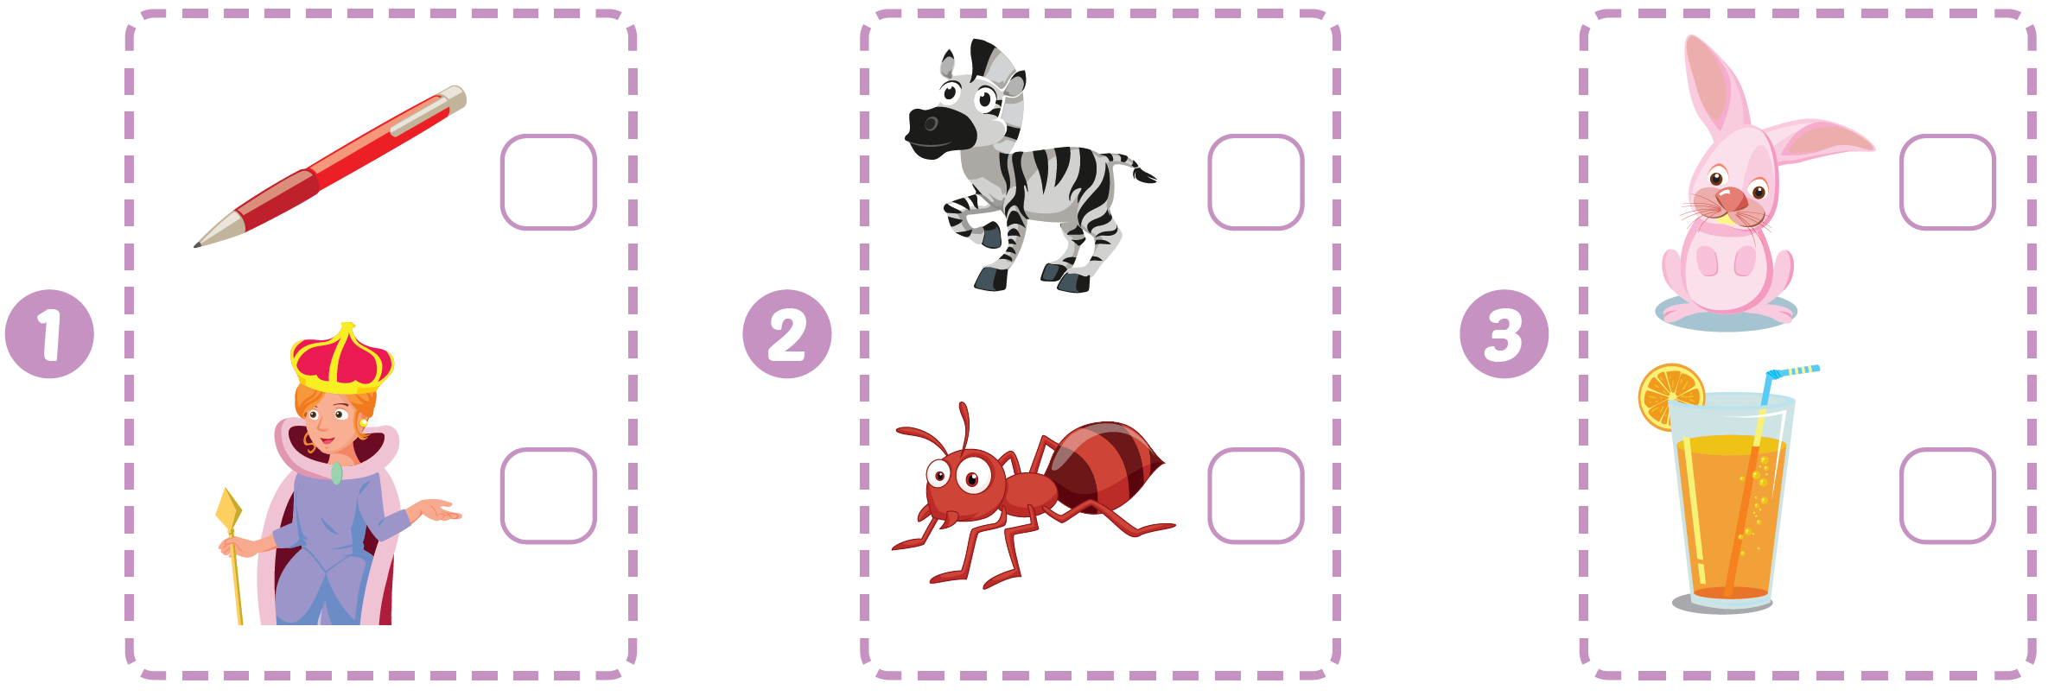




Workbook - Page 65
Click the icon to hear the sound

Slide 21

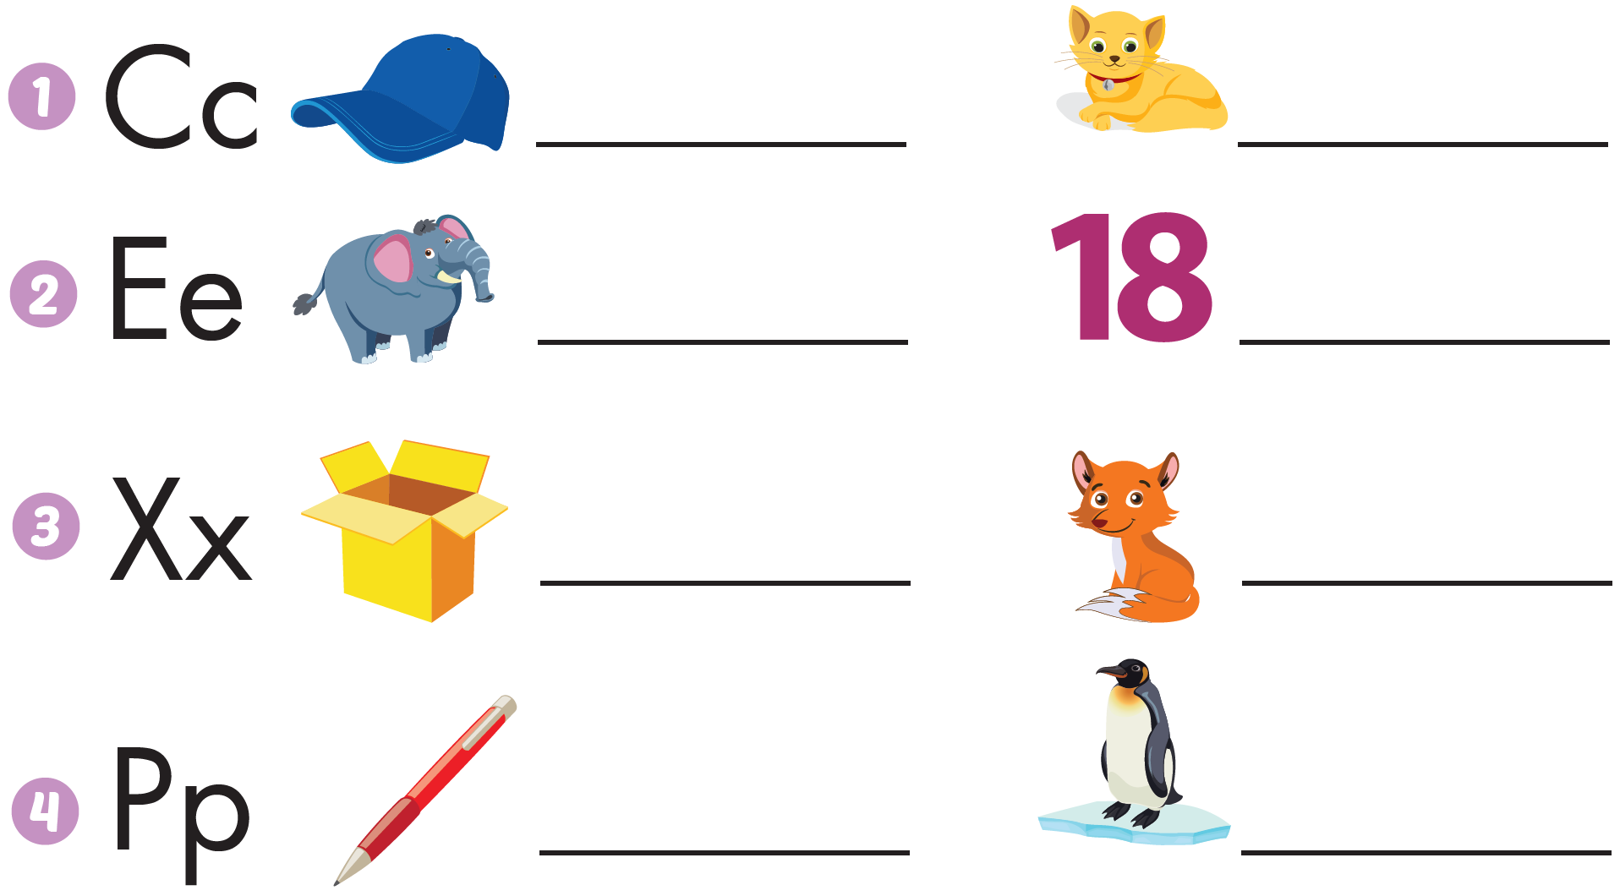
Workbook - Page 65
cap
cat
elephant
eighteen
box
fox
pen
penguin

Slide 22

CONSOLIDATION

Slide 23
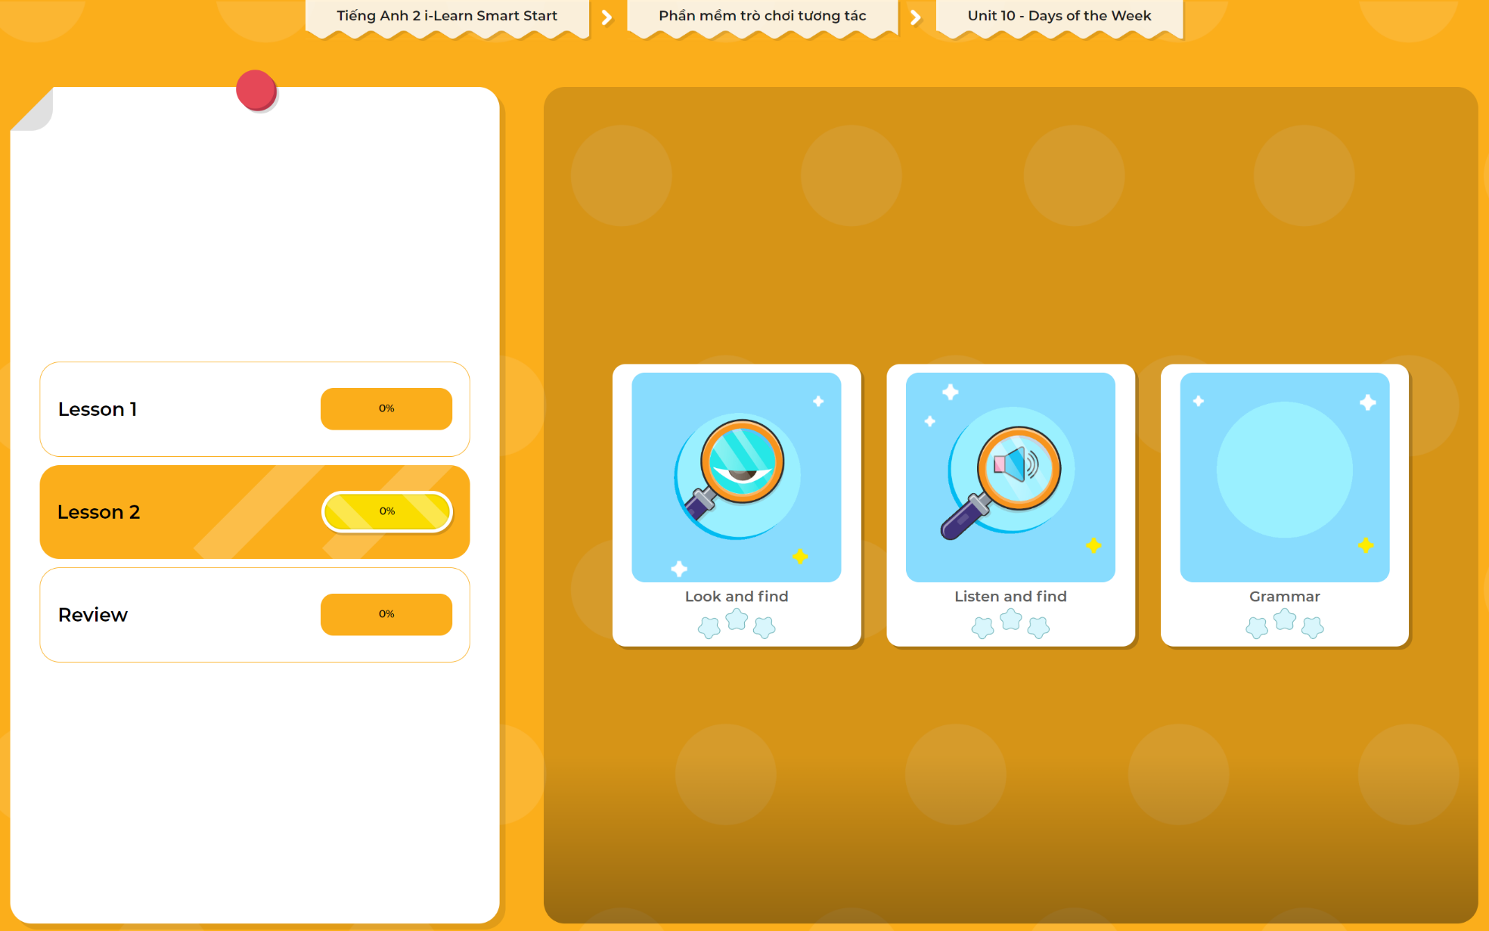
Extra Practice
DHA App
LET’S PLAY!
Click here to play the games

Slide 24
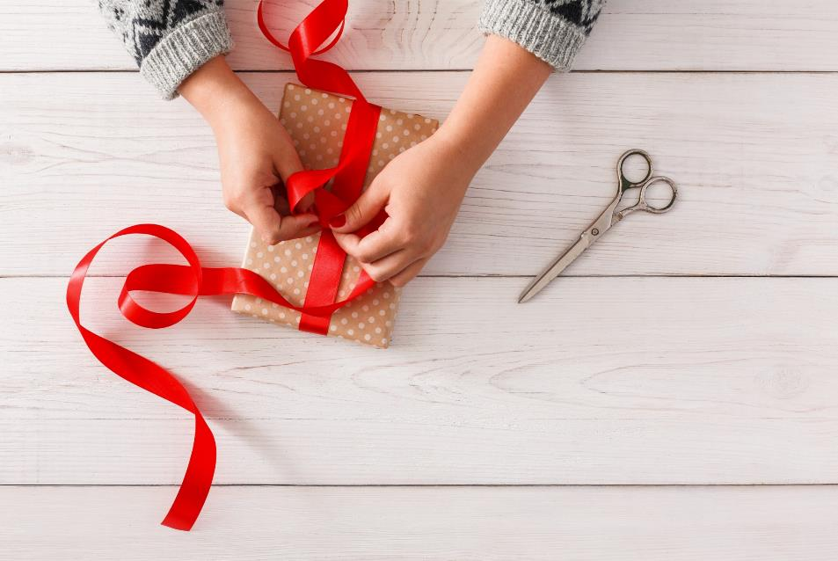
WRAP-UP

Slide 25
Today’s lesson
Skills
Consolidation of letters from “a” to “y”.

Slide 26
Homework
Practice vocabularies and phonics. Make sentences using them.
Practice the vocabulary and phonics in Tiếng Anh 2 i-Learn Smart Start Notebook (page 65)
Do the exercises in Tiếng Anh 2 i-Learn Smart Start Workbook (page 65)
Play the consolidation games in Tiếng Anh 2 i-Learn Smart Start DHA App on www.eduhome.com.vn
Prepare the next lesson (page 68)

Slide 27

Enjoy your day!

